Slide 1

TRƯỜNG ĐẠI HỌC TRÀ VINH
KHOA KỸ THUẬT VÀ CÔNG NGHỆ
BÁO CÁO ĐỒ ÁN
XÂY DỰNG WEBSITE GIỚI THIỆU CÔNG TY PHẦN MỀM ASOFT SỬ DỤNG REACT.JS
Sinh viên thực hiện: Tống Quốc Sự
Lớp: DX22TT4 MSSV: 170122083
GVHD: TS. Nguyễn Nhứt Lam
Trà Vinh, tháng 4 năm 2025

Slide 2
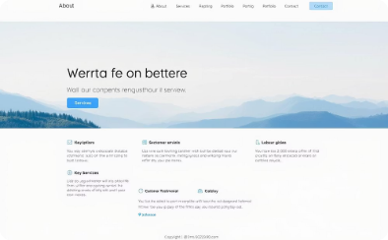



Mục tiêu và Lý do chọn đề tài
Xây dựng website chuyên nghiệp
Quảng bá thương hiệu & dịch vụ
Tạo kênh tương tác trực tuyến
Phù hợp xu thế chuyển đổi số

Slide 3


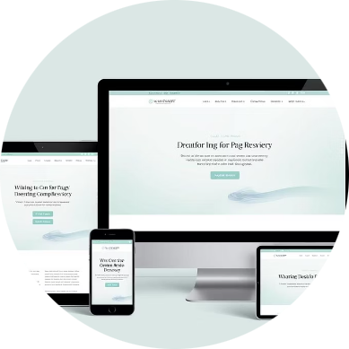
Tổng quan dự án
ASoft là công ty phần mềm chuyên tư vấn, gia công & phát triển ứng dụng.
Website giúp nâng cao độ nhận diện thương hiệu và tiếp cận khách hàng.
Website có giao diện hiện đại, responsive và thân thiện với người dùng.

Slide 4

Cơ sở lý thuyết
- Thiết kế UI/UX
- Mô hình client-server, kiến trúc REST API
- Framework: Next.js, Node.js, Supabase (PostgreSQL), Tailwind CSS
- Công cụ: Figma, Cursor Editor, Postman (test API), Chrome DevTools (kiểm tra frontend).

Slide 5
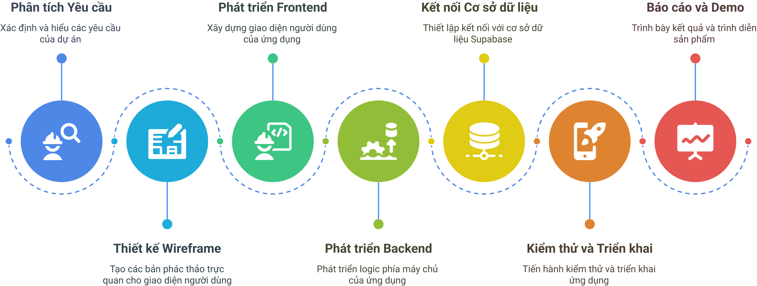
Quy trình thực hiện

Slide 6

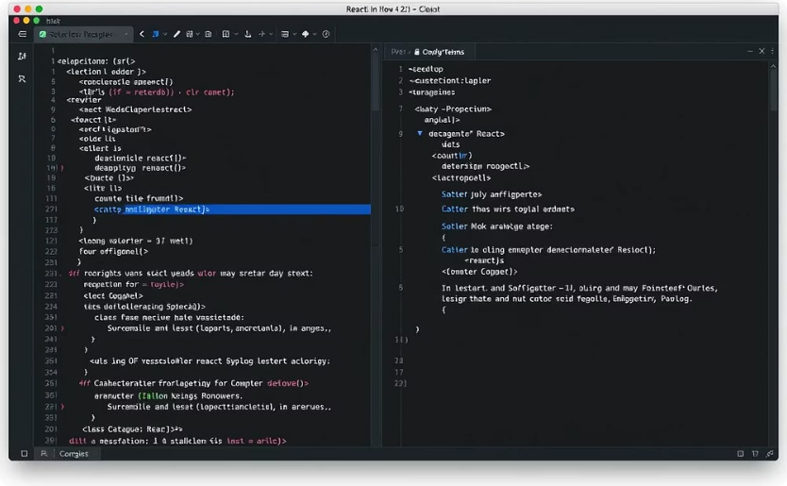
Demo Đồ Án
Giao diện người dùng
Mã nguồn React.js

Slide 7

Kết quả đạt được
Ổn định
Tích hợp
Khả năng mở rộng
Website hoạt động ổn định, hiển thị đẹp trên nhiều thiết bị
Tích hợp thành công frontend, backend, database
Có khả năng mở rộng và triển khai thực tế cho doanh nghiệp

Slide 8



Kết luận & Hướng phát triển
Website đáp ứng đúng yêu cầu đề ra
Hướng phát triển:
Tích hợp CMS quản lý nội dung
Bổ sung tính năng đăng nhập, phân quyền
Hỗ trợ đa ngôn ngữ & tối ưu SEO

Slide 9


Cảm ơn Quý Thầy cô đã theo dõi

